Slide 1
Illes Balears: folclore
Michaela Fickerová, Eva Lalkovičová

Slide 2
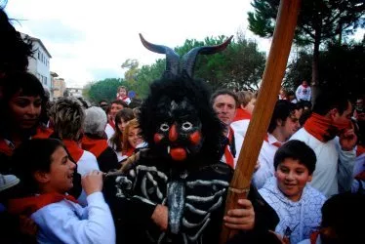
GENER: Revetlla i beneïdes de Sant Antoni
en la vigília del 17 de gener s'encenen grans fogueres als pobles en honor a Sant Antoni
durant el dia 17, en moltes localitats (Sa Pobla és el més popular), es beneeixen animals domèstics i es realitzen desfilades de carrosses
Sant Antoni - Artà, Mallorca, Spain (01:45)
Sant Antoni Artà 2015
Notes:
Les festes de Sant Antoni se celebren al voltant del dia 17 de gener en gran part dels municipis de l'illa. Un dels llocs on la festa se celebra amb més força és sa Pobla. Els preparatius comencen amb la sortida a la possessió de sa Llebre a cercar llenya per als foguerons que escalfaran la revetlla de Sant Antoni, la nit bruixa dels dimonis i les "ximbombades". Les festes de Sant Antoni que se celebren a Artà també són molt conegudes pel seu caràcter popular i tradicional. El dia 16 de gener, aproximadament a les vuit del matí, s'inicia "és Berenar", a base de xocolata i ensaïmades a casa del Obrer Major. Després, els músics, que ja han assaborit el moscatell i el "mesclat", inicien una cercavila per tot el poble, acompanyats pels dimonis, símbols de la maldat i la temptació humana. A la tarda, es llegeixen fragments de la vida del Sant i es canta "El Elogi". Finalment, a la nit, al voltant de les fogueres es reuneixen cantadors i cantadores que animen la vetllada amb cançons populars ( "gloses"), moltes d'elles amb un clar contingut eròtic i escatològic. Tot està ben vist en aquesta nit de foc i dimonis! El plat fort de les festes de Sant Antoni a Pollença és el dia 17. Al matí se celebrés la tradicional processó i benedicció d'animals i poc després té lloc la sortida a buscar el Pi a Ternelles, amb acompanyament de Xeremiers. Després del dinar a la possessió de Ternelles, els veïns porten el Pi a la Plaça Vella. Allà es col·loca verticalment i els joves del poble intentaran pujar els 20 metres que sol fer el pal. La celebració de les festes de Sant Antoni, també és una tradició molt arrelada a Muro, especialment les "beneïdes" de Sant Antoni que tenen lloc a la tarda del dia 17 de gener, i les festes també són molt viscudes a Alaró, Manacor i Capdepera.
xxx
Es tracta, sens dubte, d'una de les celebracions més tradicionals de les Balears. Una festa on tradició i gresca van de la mà. El seu origen es remunta als pagesos de fa molts anys quan aquests, davant el temor d'un mal any en els seus camps, s'encomanaven a Sant Antoni Abat, patró dels animals per obtenir la seva protecció i benedicció. Així doncs, quan arriba el dia clau, en molts pobles de Mallorca com sa Pobla, Manacor, Artà o Sant Joan, el dia de Sant Antoni és tot un esdeveniment on el poble sencer surt al carrer. Veïns i visitants, cada any guanya més adeptes vinguts de tota la comunitat, es reuneixen al voltant dels foguerons (fogueres), ballen amb el Dimoni o van a l'església amb els seus animals perquè rebin la benedicció, conegut com ses Beneïdes, del sant . El tret de sortida de la festa es dóna amb la Revetla de Sant Antoni. El 16 a la nit s'encenen els fogueronsen els principals carrers i places dels pobles. La tradició dicta que s'ha de ballar al seu voltant tot i que, amb els anys, la gent és cada volta més tradicional i el ball ho canvien per la 'xua' i la sobrassada que torren per menjar-se-amb pa. Si aquesta festa té un símbol aquest és, sens dubte, el foc que representa la purificació i la renovació de la vida, el triomf del bé sobre el mal. Durant tota la nit, màgica per a molts, la música dels xeremiers sona incansable, i té lloc un dels seus majors atractius: el tradicional Ball de Dimonis que simbolitza les temptacions del Dimoni que Sant Antoni va haver de superar amb freqüència. L'endemà, dia de Sant Antoni, el ball i la gresca donen pas a la tradició més seriosa: la missa solemne en honor al sant. Una celebració on es porta a terme la tan tradicional com polèmica festa de 'Ses beneïdes' en què el rector del poble beneeix als animals.

Slide 3
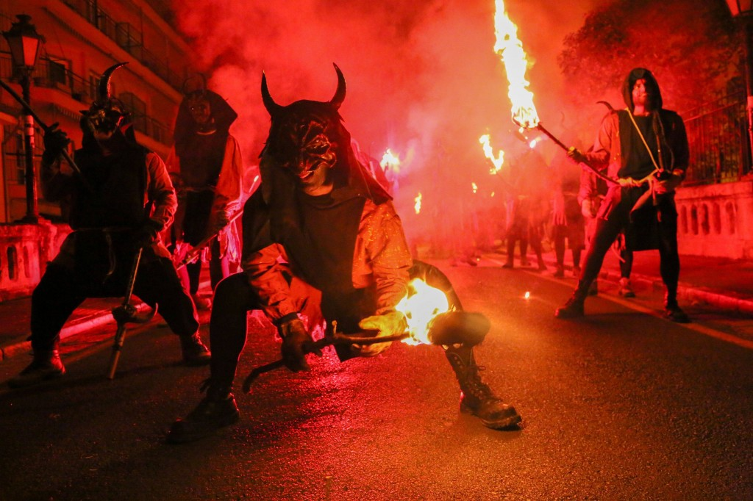
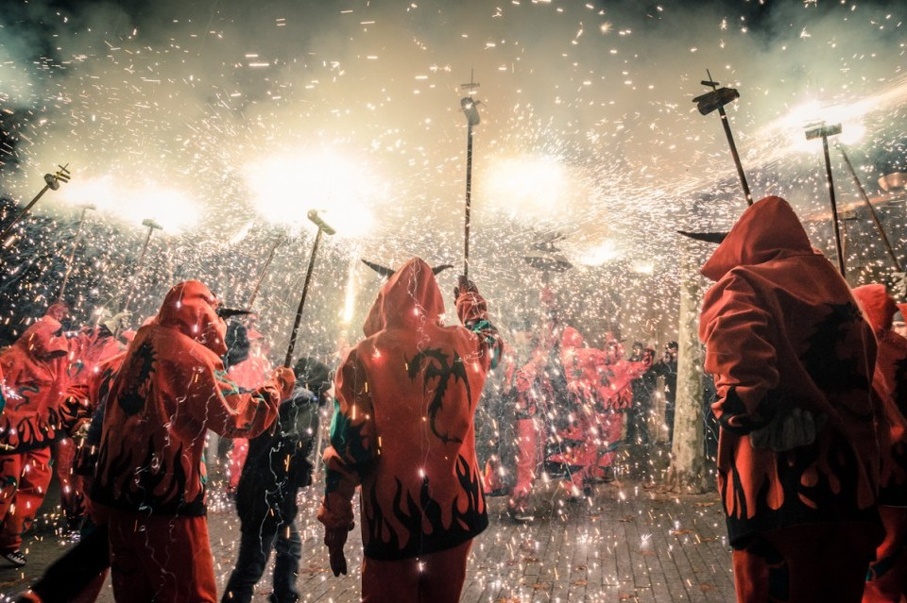
GENER: Festes de Sant Sebastià
a Palma, a la vigília del dia 20 de gener, se celebren infinitat d'activitats lúdiques en honor al patró de la ciutat
tradició centenària: Sant Sebastià va protegir la ciutat de la pesta negra
música i foguerons
diada ciclista i focs artificials
Notes:
Sant Sebastià és el patró de Palma, capital de les Balears. El seu dia clau és el 20 de gener tot i que, des de fa anys, la gresca comença gairebé 20 dies abans sent la nit del 19 l'explosió de la festivitat. La història d'aquest sant es remunta segles a quan, explica la història, Sant Sebastià va protegir a la ciutat d'un brot de pesta. La nit del 19 és el punt àlgid de la festa. Les places de la ciutat es converteixen en escenari de grups que toquen en directe envoltats d'una multitud que balla i escolta animada. Tradicionalment, en cada lloc, s'escolta un estil diferent ja sigui rock, flamenc, jazz o música tradicional. Els foguerons són, també, els grans protagonistes. Es fan torrades per tots els barris palmesans i sobre la ciutat flota el fum amb olor de sobrassada i cansalada. Al matí següent, dia de Sant Sebastià, es celebra un ofici solemne a la Catedral. També és costum organitzar una diada ciclista, així com uns espectaculars focs artificials que es llancen a la nit des de la badia.

Slide 4
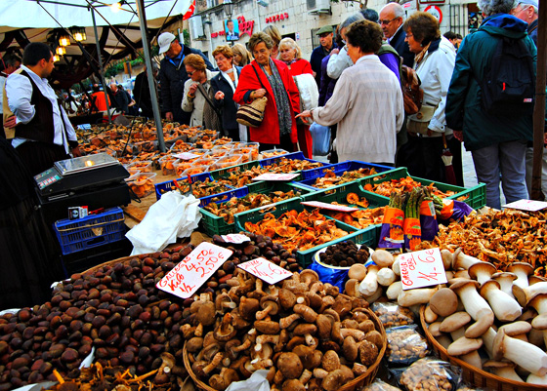
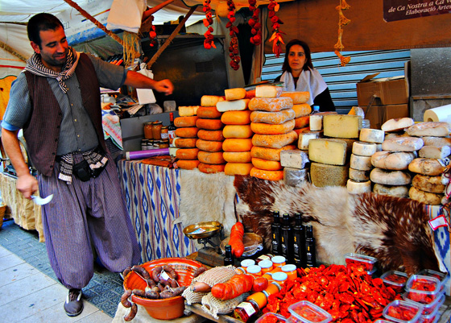
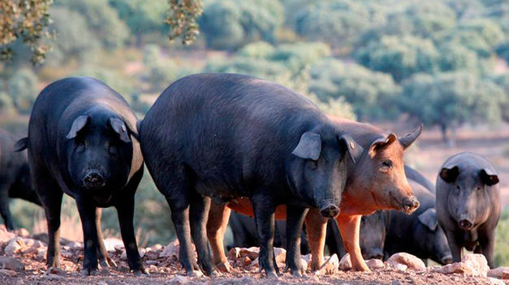
NOVEMBRE: Dijous Bo
es tracta de la fira agrícola-ramadera i comercial més important de l'illa de Mallorca
té lloc a Inca, el segon dijous de novembre
Inca celebra el Dijous Bo (01:37)
Notes:
És la gran fira de Mallorca. Se celebra a principis de novembre i reuneix una extensa gamma d'activitats amb diverses mostres de races autòctones d'animals del camp. Una de les més significatives és el porc negre (porc negre), que es cria als prats i boscos poc espessos de Mallorca. Les exposicions abasten també maquinària agrícola, automobilisme, un mercat d'artesania, de productes gastronòmics i la desfilada on es mostren les darreres creacions en pell. A més, es programen exposicions culturals, activitats esportives i concerts al carrer. Amb el temps, el dia anterior al Dijous Bo més conegut com Dimecres Bo, ha pres protagonisme propi i una bona excusa per sortir durant la nit anterior al dijous més concorregut de l'any.

Slide 5
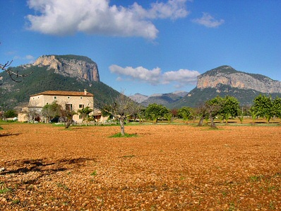
Rondalla de ses bruixes
bruixes del puig d’Alaró i del puig de s’Alcadena
cada dissabte de l’any s’aplegaven al cim o bé del puig d’Alaró o bé del puig de s’Alcadena
després d’haver sopat començaven a tirar fils de les seves caputxes fins al cim contrari fins que es va crear un pont on ballaven
a trenc d’alba marxaven a les seves coves i caus i no tornaven sortir fins el dissabte vinent

Slide 6
La cova del castell d’Alaró
semblant a la nostra llegenda de coves i tresor
dos homes van trobar una cova sobre el cim del castell d’Alaró amb set caramulls de doblers de vint
un d’ells va agafar una moneda i per tant la boca de la cova es va tancar i van quedar a les fosques
la cova no es va obrir fins que van tornar la moneda al munt d’on l’havien agafada

Slide 7
La llegenda de la cova de la bruixa Joana
La Joana, una gran bruixa, vivia en una cova a prop dell castell de Bellver
Un dia un noi geperut qui va anar a buscar la fusta per fer un foc va trobar la cova on ballava la bruixa Joana. Com que ell es va comportar adequadament, la bruixa va fer que li va desaparèixer el gep
Al poble hi havia un altre noi geperut qui la mare va dir que anés a la bruixa que li ajudés. Però el noi tenia el mal caràcter i era groller i per tant la bruixa se’n va venjar amb un altre gep
https://www.youtube.com/watch?v=zuNt0AiXg2A

